Slide 1
Отчёт по лабораторной работе №2
Информационная безопасность
Дискреционное разграничение прав в Linux. Основные атрибуты
Выполнил: Фаик Карим Яссерович

Slide 2
Цель работы
Получить практические навыки работы в консоли с атрибутами файлов, закрепить теоретические основы дискреционного разграничения доступа в современных системах с открытым кодом на базе ОС Linux

Slide 3
Теоретическое введение
Операционная система — то комплекс программ, предназначенных для управления ресурсами компьютера и организации взаимодействия с пользователем [1].
Права доступа определяют, какие действия конкретный пользователь может или не может совершать с определенным файлами и каталогами. С помощью разрешений можно создать надежную среду — такую, в которой никто не может поменять содержимое ваших документов или повредить системные файлы. [2].

Slide 4
Выполнение лабораторной работы
Атрибуты файлов
В установленной при выполнении предыдущей лабораторной работы операционной системе создайте учётную запись пользователя guest (использую учётную запись администратора): useradd guest

Slide 5

(рис. 1. useradd guest)

Slide 6
Задайте пароль для пользователя guest (использую учётную запись администратора): passwd guest

Slide 7
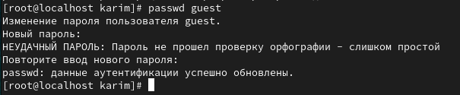
(рис. 2. passwd guest)

Slide 8
Войдите в систему от имени пользователя guest.

Slide 9
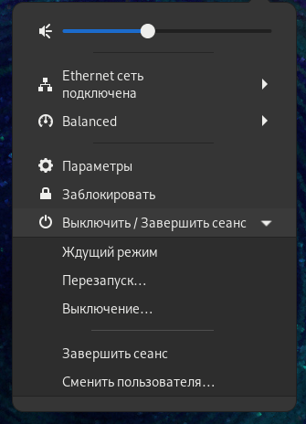
(рис. 3. log out)

Slide 10

(рис. 4. log in)

Slide 11

(рис. 5. guest)

Slide 12
Определите директорию, в которой вы находитесь, командой pwd. Сравните её с приглашением командной строки. Определите, является ли она вашей домашней директорией? Если нет, зайдите в домашнюю директорию.

Slide 13

(рис. 6. pwd)

Slide 14
Уточните имя вашего пользователя командой whoami.

Slide 15
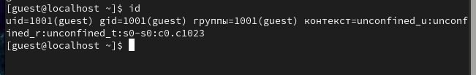
(рис. 7. whoami)

Slide 16
Уточните имя вашего пользователя, его группу, а также группы, куда входит пользователь, командой id. Выведенные значения uid, gid и др. запомните. Сравните вывод id с выводом команды groups.

Slide 17

(рис. 8. id и groups)

Slide 18
Сравните полученную информацию об имени пользователя с данными, выводимыми в приглашении командной строки.

Slide 19
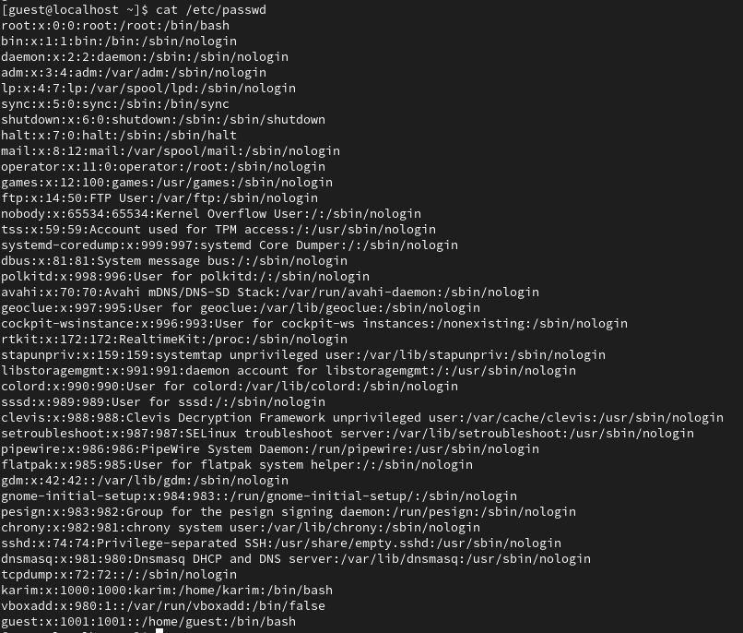
(рис. 9. Совпадение)

Slide 20
Просмотрите файл /etc/passwd командой cat /etc/passwd Найдите в нём свою учётную запись. Определите uid пользователя. Определите gid пользователя. Сравните найденные значения с полученными в предыдущих пунктах.

Slide 21
(рис. 10. cat /etc/passwd)

Slide 22
Определите существующие в системе директории командой ls -l /home/ Удалось ли вам получить список поддиректорий директории /home? Какие права установлены на директориях?

Slide 23

(рис. 11. ls -l /home/)

Slide 24
Проверьте, какие расширенные атрибуты установлены на поддиректориях, находящихся в директории /home, командой: lsattr /home Удалось ли вам увидеть расширенные атрибуты директории? Удалось ли вам увидеть расширенные атрибуты директорий других пользователей?

Slide 25

(рис. 12. lsattr /home)

Slide 26
Создайте в домашней директории поддиректорию dir1 командой mkdir dir1 Определите командами ls -l и lsattr, какие права доступа и расширенные атрибуты были выставлены на директорию dir1.

Slide 27
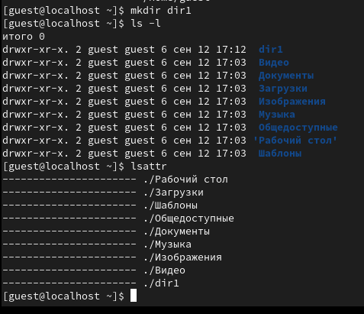
(рис. 13. mkdir dir1)

Slide 28
Снимите с директории dir1 все атрибуты командой chmod 000 dir1 и проверьте с её помощью правильность выполнения команды ls -l

Slide 29
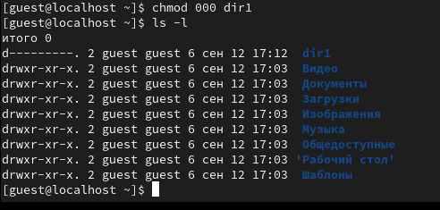
(рис. 14. chmod 000 dir1)

Slide 30
Попытайтесь создать в директории dir1 файл file1 командой echo “test” > /home/guest/dir1/file1 Объясните, почему вы получили отказ в выполнении операции по созданию файла? Оцените, как сообщение об ошибке отразилось на создании файла? Проверьте командой ls -l /home/guest/dir1 действительно ли файл file1 не находится внутри директории dir1.

Slide 31

(рис. 15. “test” > /home/guest/dir1/file1)

Slide 32
Заполнение таблицы 2.1
Заполните таблицу «Установленные права и разрешённые действия» (см. табл. 2.1), выполняя действия от имени владельца директории (файлов), определив опытным путём, какие операции разрешены, а какие нет. Если операция разрешена, занесите в таблицу знак «+», если не разрешена, знак «-».

Slide 33
Права директории | Права файла | Создание файла | Удаление файла | Запись в файл | Чтение файла | Смена директории | Просмотр файлов в директории | Переимено- вание файла | Смена атрибутов файла
d(000) | (000) | - | - | - | - | - | - | - | -
d(000) | (100) | - | - | - | - | - | - | - | -
d(000) | (200) | - | - | - | - | - | - | - | -
d(000) | (300) | - | - | - | - | - | - | - | -
d(000) | (400) | - | - | - | - | - | - | - | -
d(000) | (500) | - | - | - | - | - | - | - | -
d(000) | (600) | - | - | - | - | - | - | - | -
d(000) | (700) | - | - | - | - | - | - | - | -
d(100) | (000) | - | - | - | - | + | - | - | +
d(100) | (100) | - | - | - | - | + | - | - | +
d(100) | (200) | - | - | + | - | + | - | - | +
d(100) | (300) | - | - | + | - | + | - | - | +
d(100) | (400) | - | - | - | + | + | - | - | +
d(100) | (500) | - | - | - | + | + | - | - | +
d(100) | (600) | - | - | + | + | + | - | - | +
d(100) | (700) | - | - | + | + | + | - | - | +
d(200) | (000) | - | - | - | - | - | - | - | -
d(200) | (100) | - | - | - | - | - | - | - | -
d(200) | (200) | - | - | - | - | - | - | - | -
d(200) | (300) | - | - | - | - | - | - | - | -
d(200) | (400) | - | - | - | - | - | - | - | -
d(200) | (500) | - | - | - | - | - | - | - | -
d(200) | (600) | - | - | - | - | - | - | - | -
d(200) | (700) | - | - | - | - | - | - | - | -
d(300) | (000) | + | + | - | - | + | - | + | +
d(300) | (100) | + | + | - | - | + | - | + | +
d(300) | (200) | + | + | + | - | + | - | + | +
d(300) | (300) | + | + | + | - | + | - | + | +
d(300) | (400) | + | + | - | + | + | - | + | +
d(300) | (500) | + | + | - | + | + | - | + | +
d(300) | (600) | + | + | + | + | + | - | + | +
d(300) | (700) | + | + | + | + | + | - | + | +
d(400) | (000) | - | - | - | - | - | + | - | -
d(400) | (100) | - | - | - | - | - | + | - | -
d(400) | (200) | - | - | - | - | - | + | - | -
d(400) | (300) | - | - | - | - | - | + | - | -
d(400) | (400) | - | - | - | - | - | + | - | -
d(400) | (500) | - | - | - | - | - | + | - | -
d(400) | (600) | - | - | - | - | - | + | - | -
d(400) | (700) | - | - | - | - | - | + | - | -
d(500) | (000) | - | - | - | - | + | + | - | +
d(500) | (100) | - | - | - | - | + | + | - | +
d(500) | (200) | - | - | + | - | + | + | - | +
d(500) | (300) | - | - | + | - | + | + | - | +
d(500) | (400) | - | - | - | + | + | + | - | +
d(500) | (500) | - | - | - | + | + | + | - | +
d(500) | (600) | - | - | + | + | + | + | - | +
d(500) | (700) | - | - | + | + | + | + | - | +
d(600) | (000) | - | - | - | - | - | + | - | -
d(600) | (100) | - | - | - | - | - | + | - | -
d(600) | (200) | - | - | - | - | - | + | - | -
d(600) | (300) | - | - | - | - | - | + | - | -
d(600) | (400) | - | - | - | - | - | + | - | -
d(600) | (500) | - | - | - | - | - | + | - | -
d(600) | (600) | - | - | - | - | - | + | - | -
d(600) | (700) | - | - | - | - | - | + | - | -
d(700) | (000) | + | + | - | - | + | + | + | +
d(700) | (100) | + | + | - | - | + | + | + | +
d(700) | (200) | + | + | + | - | + | + | + | +
d(700) | (300) | + | + | + | - | + | + | + | +
d(700) | (400) | + | + | - | + | + | + | + | +
d(700) | (500) | + | + | - | + | + | + | + | +
d(700) | (600) | + | + | + | + | + | + | + | +
d(700) | (700) | + | + | + | + | + | + | + | +

Slide 34
Таблица 2.1 «Установленные права и разрешённые действия»
Пример заполнения таблицы 2.1:

Slide 35
(рис. 16. Проверка директории d(000) и d(100) с правами файла 000)

Slide 36
Заполнение таблицы 2.2
На основании заполненной таблицы определите те или иные минимально необходимые права для выполнения операций внутри директории dir1, заполните табл. 2.2.

Slide 37
Операция |  | Минимальные права на директорию |  | Минимальные права на файл
Создание файла |  | d(300) |  | (000)
Удаление файла |  | d(300) |  | (000)
Чтение файла |  | d(100) |  | (400)
Запись в файл |  | d(100) |  | (200)
Переименование файла |  | d(300) |  | (000)
Создание поддиректории |  | d(300) |  | (000)
Удаление поддиректории |  | d(300) |  | (000)

Slide 38
Таблица 2.2 “Минимальные права для совершения операций”

Slide 39
Вывод
Были получены практические навыки работы в консоли с атрибутами файлов, закреплены теоретические основы дискреционного разграничения доступа в современных системах с открытым кодом на базе ОС Linux

Slide 40
Список литературы. Библиография
[1] Операционные системы: https://blog.skillfactory.ru/glossary/operaczionnaya-sistema/
[2] Права доступа: https://codechick.io/tutorials/unix-linux/unix-linux-permissions

